Slide 1
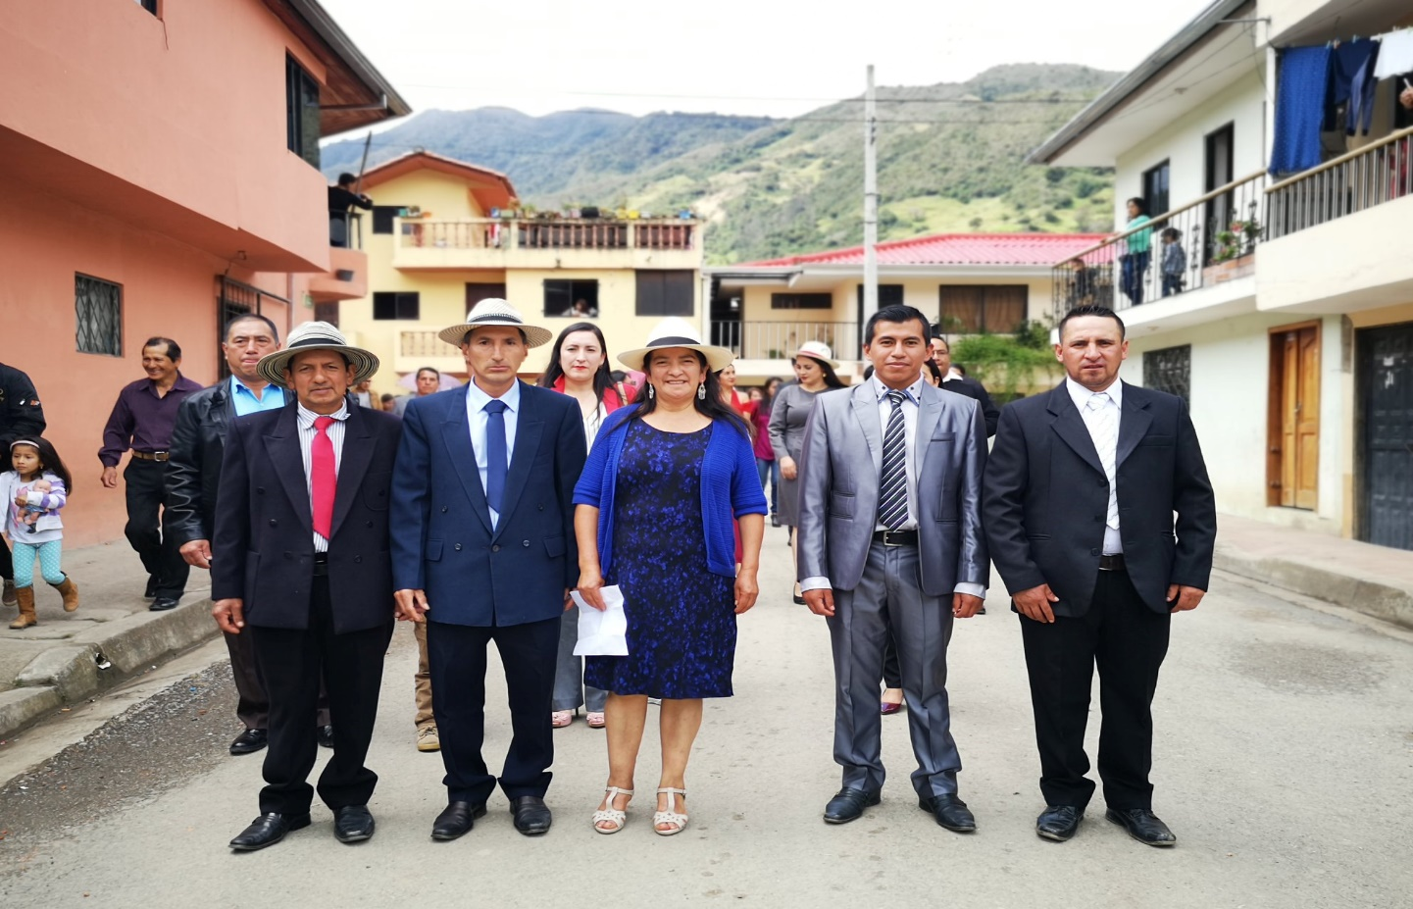
RENDICION DE CUENTAS
ENERO-DICIEMBRE
2019

Slide 2
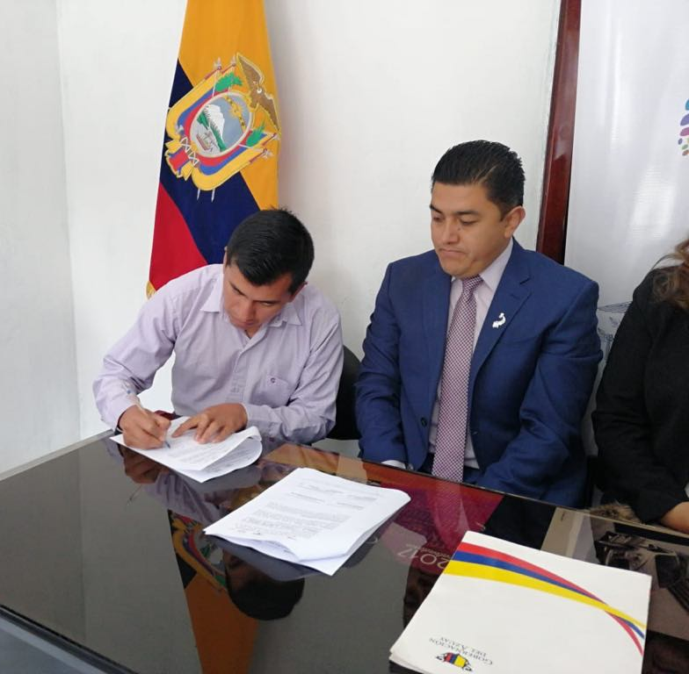
ANTECEDENTES
La rendición de cuentas es obligación para todas las entidades del sector público (art. 225 de la constitución) y de las personas jurídicas del sector privado que presten servicio públicos, desarrollen actividades de interés público o manejen recursos públicos.
En este contexto también son sujetos de rendir cuentas todas las autoridades de elección popular y Gobiernos Autónomos Descentralizados de Principal.
En el marco de la resolución No. CPCCS-PLE-SG-042-2020- 251 de fecha 15 de julio de 2020 emitida por el Consejo de Participación Ciudadana y Control social, hasta el 31 de octubre como fecha máxima para terminar el proceso de Rendición de Cuentas del periodo 2019.

Slide 3
OBJETIVOS DE LA RENDICIÓN DE CUENTAS
Garantizar a los mandantes el acceso a la información, de manera periódica y permanente, sobre la gestión pública. Los mandantes -electores, ciudadanas y ciudadanos- deben conocer de primera fuente y de manera veraz, sin restricciones, toda la información de la gestión pública.
Facilitar el ejercicio del derecho a ejecutar el control social de las acciones u omisiones de los gobernantes, funcionarias y funcionarios o de quienes manejen fondos públicos. Es decir, que la ciudadanía organice su participación en el control social de las instituciones, mediante veedurías, observatorios, etc.
Vigilar el cumplimiento de las políticas públicas; es decir, el derecho de las ciudadanas y los ciudadanos a velar por la correcta ejecución de las políticas públicas y exigir la consecución de resultados que garanticen el ejercicio de derechos.
Prevenir y evitar la corrupción y el mal gobierno a través de la observancia, participación y vigilancia ciudadana de la gestión institucional, identificando los casos de corrupción, denunciándolos y aportando así a la lucha contra la corrupción.

Slide 4
METODOLOGIA
PRIMERA FASE
Planificación y facilitación del proceso desde la asamblea ciudadana.
SEGUNDA FASE
Evaluación de la gestión y redacción del informe de la institución.
TERCERA FASE
Evaluación ciudadana del informe institucional.
CUARTA FASE
Incorporación de la opinión ciudadana,
retroalimentación y seguimiento

Slide 5
TRANSPARENCIA Y ACCESO A LA INFORMACIÓN
Los mecanismos utilizados para la transparencia y acceso a la información son los siguientes:
Publicación en la pág. Web de los contenidos establecidos en el Art. 7 de la LOTAIP
Publicación en la pág. Web del Informe de Rendición de Cuentas y sus medios de verificación establecido en el literal m, del Art. 7 de la LOTAIP

Slide 6
Magister. Segundo Cambizaca
Enero – Mayo 2019
PERIODOS
Ing. Sandro Castro Salinas
Mayo – Diciembre 2019

Slide 7
EJECUCION PRESUPUESTARIA
258.498,04
INGRESOS
61.973,34
GASTOS CORRIENTE
183.633,43
GASTO INVERSION
245.606,77
TOTAL GASTO
12.891,27
SALDO

Slide 8
CONSULTA CIUDADANA

Slide 9
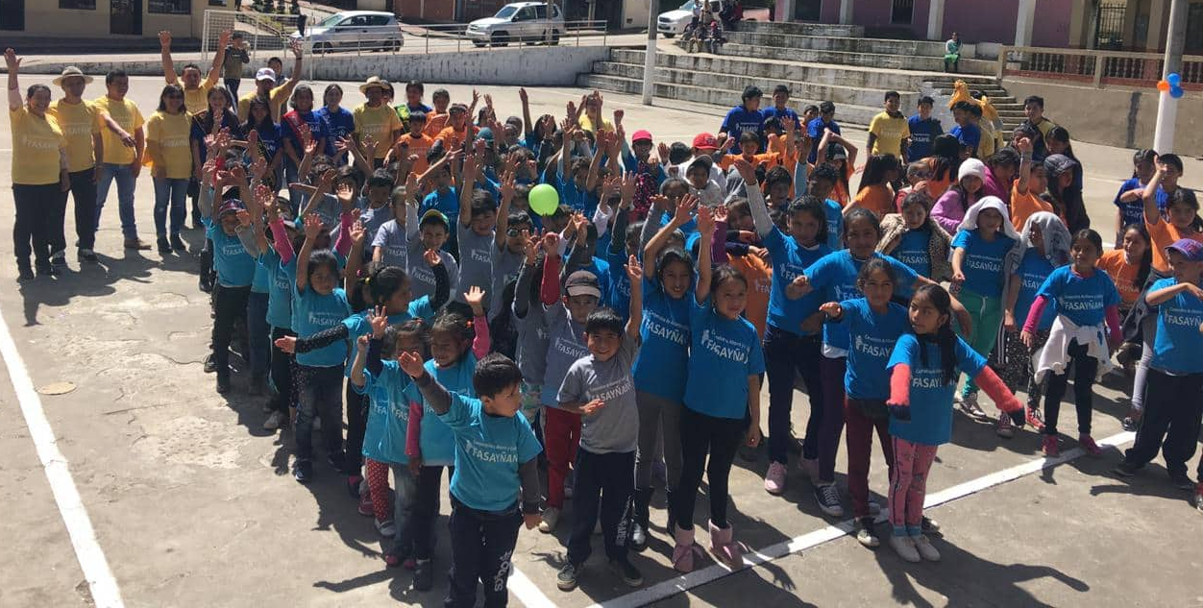
Proyectos ejecutados

Slide 10
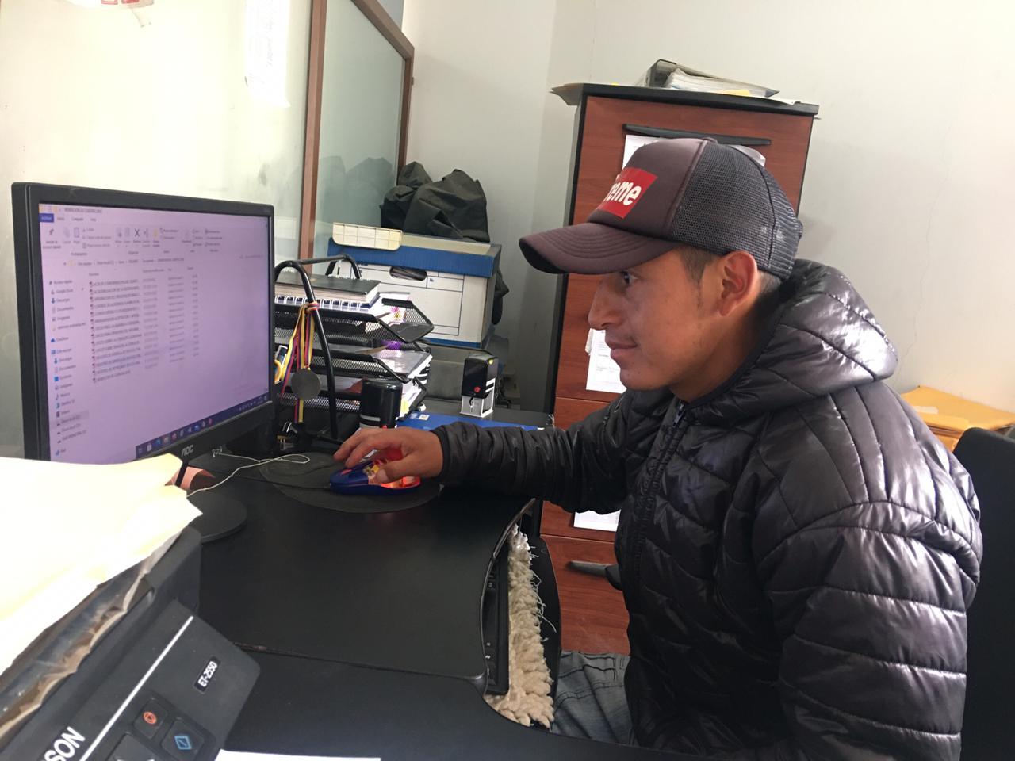
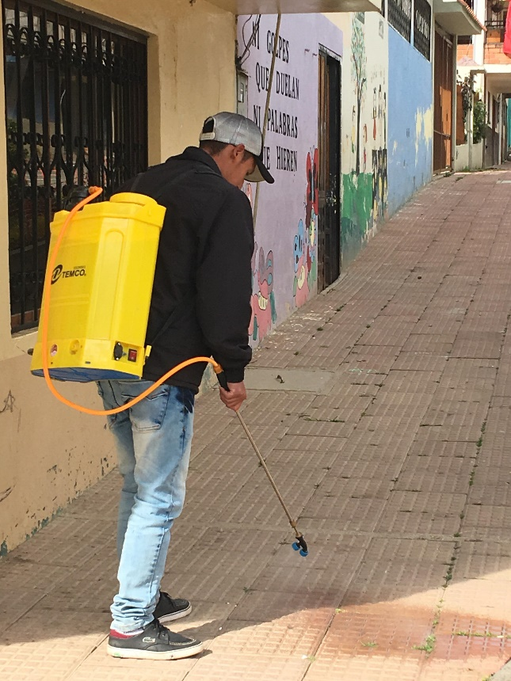
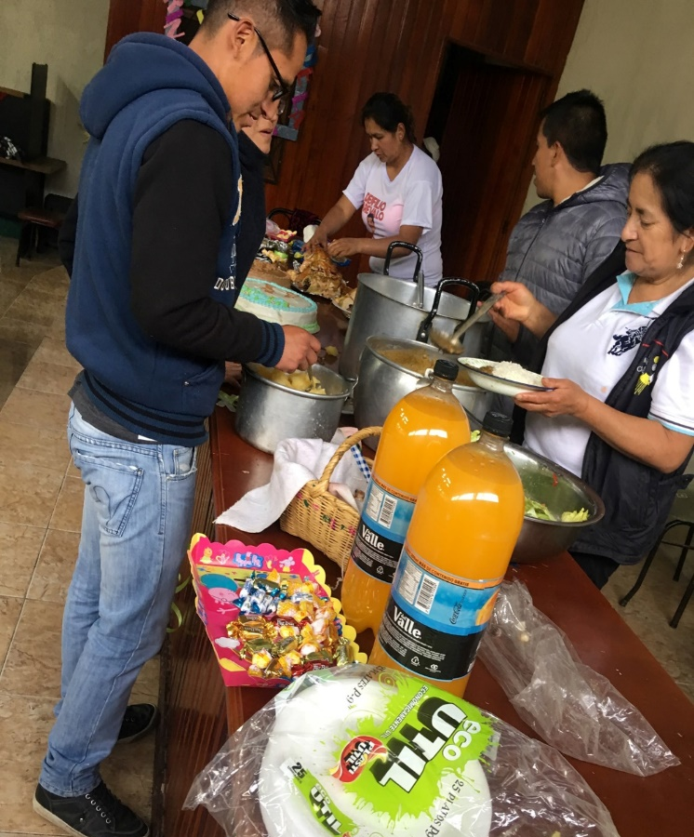
ACOMPAÑAMIENTO PARA FORTALECIMIENTO ORGANIZATIVO Y FOMENTO DE LA PARTICIPACIÓN CIUDADANA EN LA PARROQUIA PRINCIPAL
(93.49%) 6.404,19

Slide 11
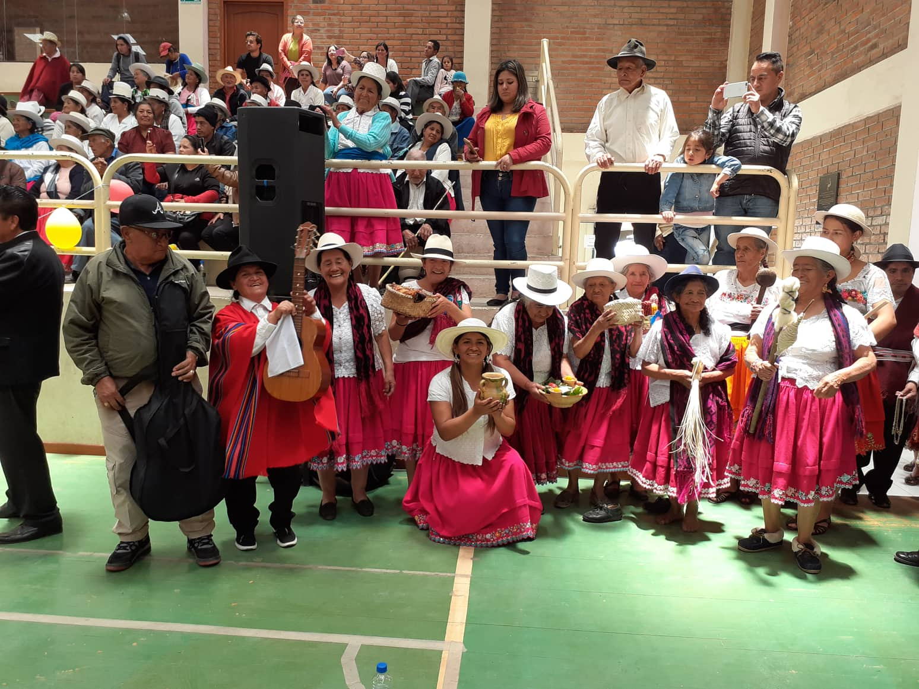
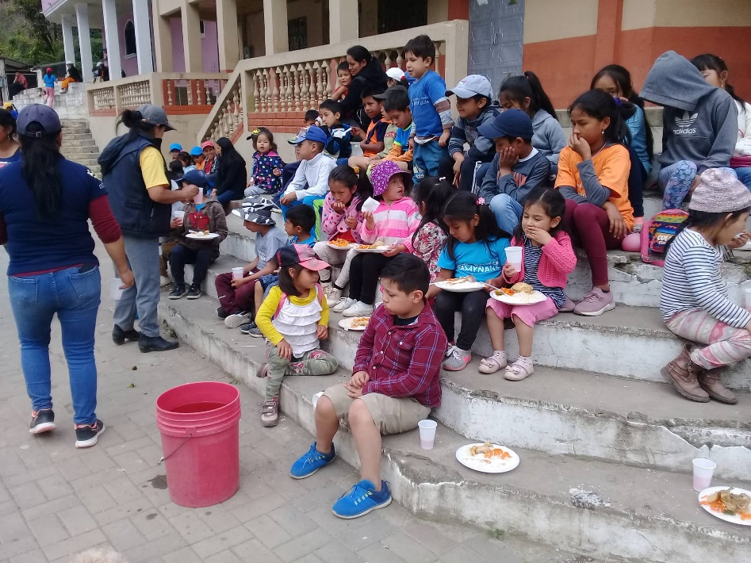
ATENCIÓN
AL
SECTOR VULNERABLE$19.729,99
(12.21% ASIGNACION DE MINISTERIO DE FINANZAS)
SIGUIENTE

Slide 12
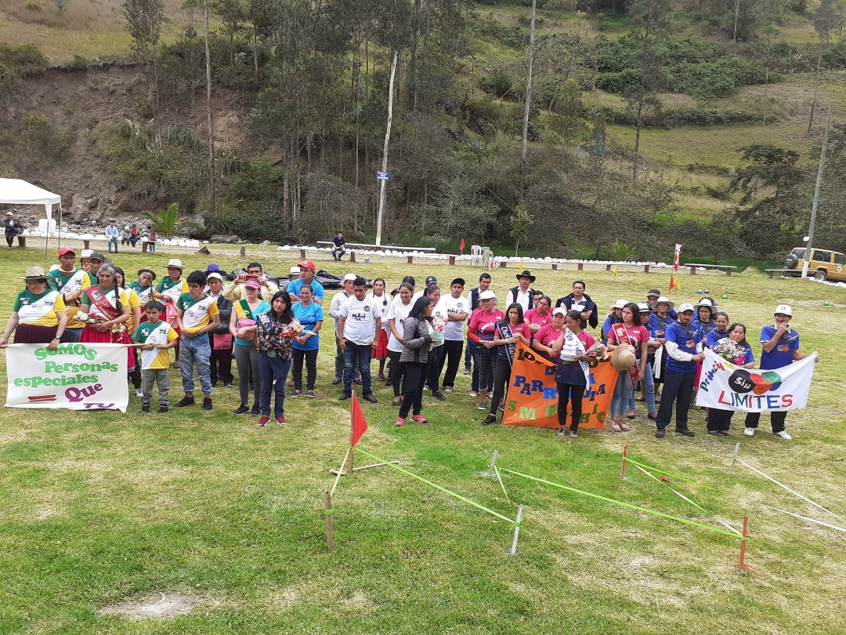
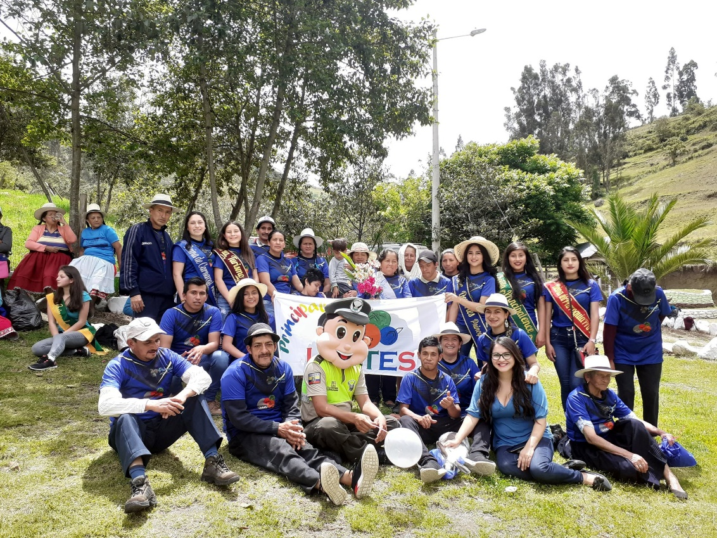
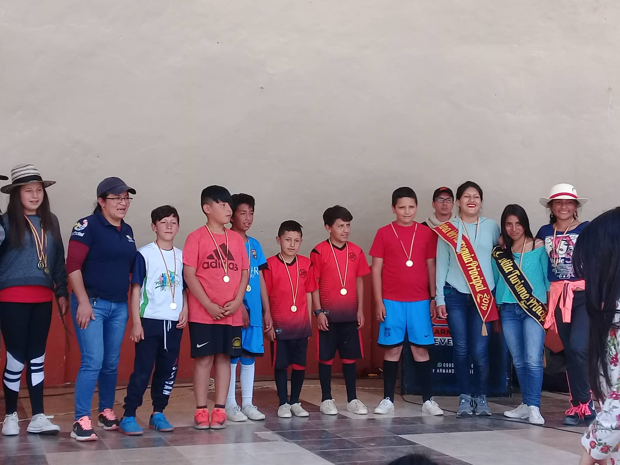
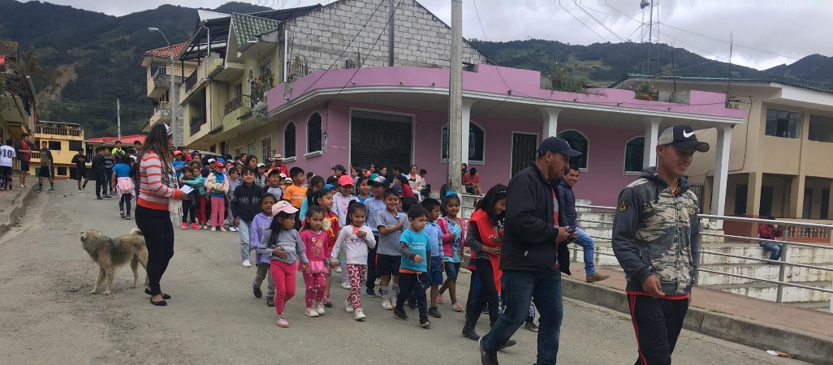
INTERCAMBIO DE SABERES ANCESTRALES Y PROTECCION DE DERECHOS DE NIÑOS/AS Y PERSONAS CON DISCAPACIDAD
(53,95%)
9.518,00

Slide 13
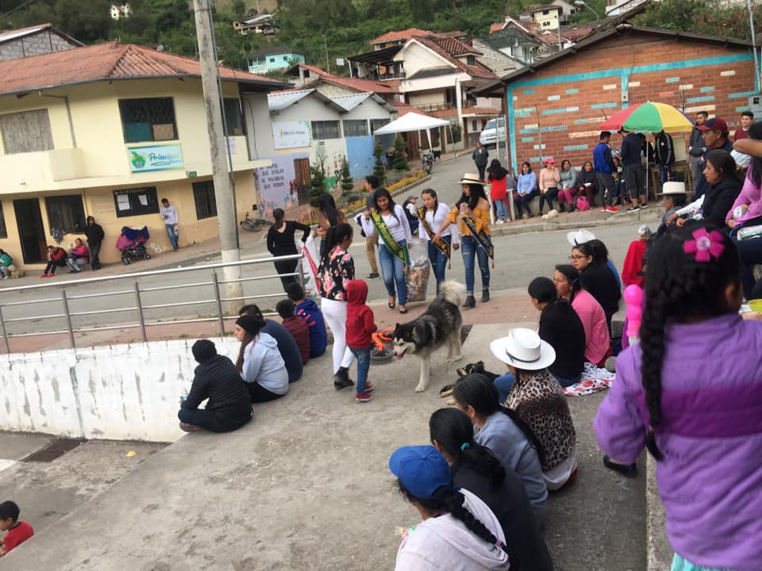
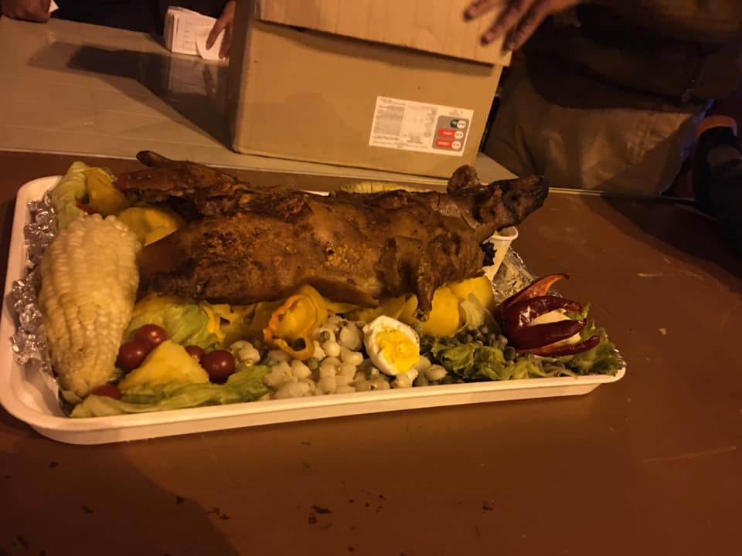
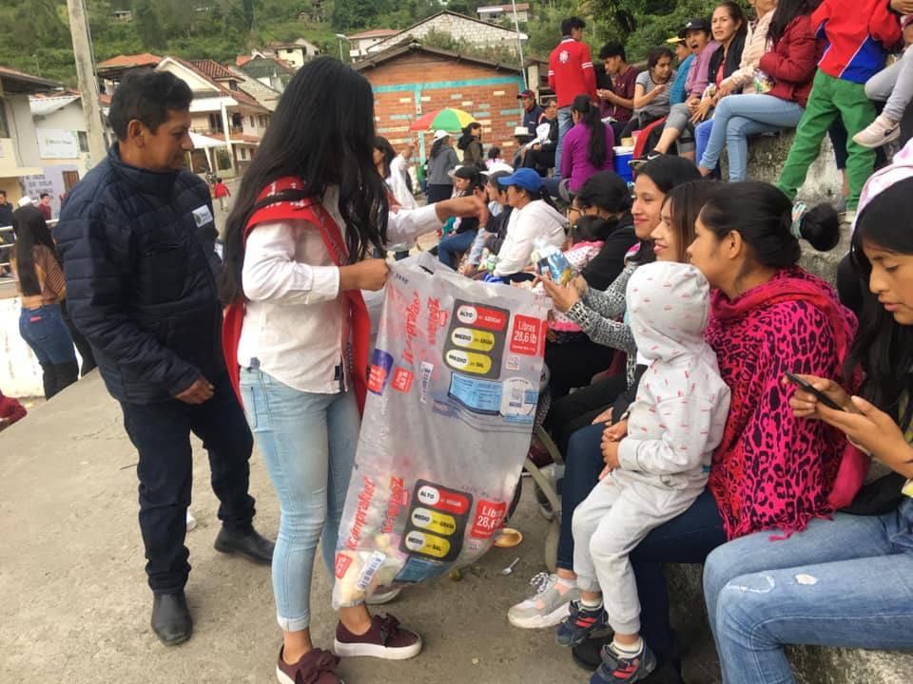
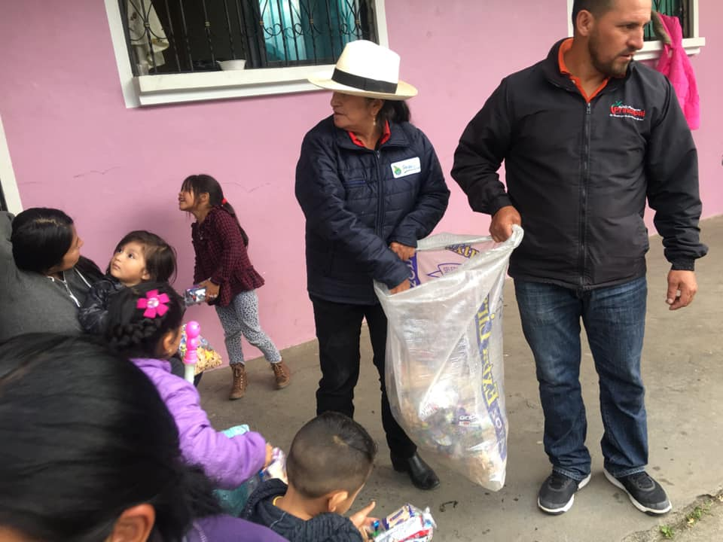
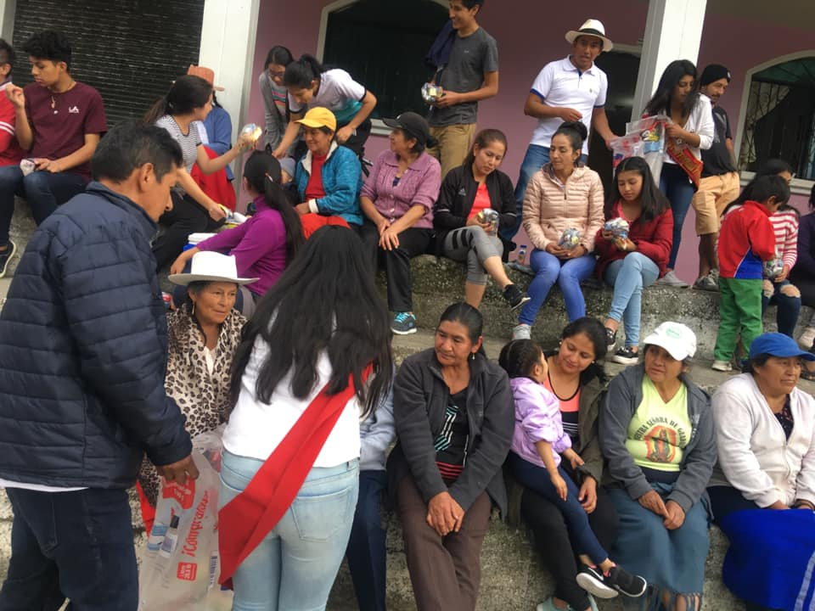
AGASAJO NAVIDEÑO A NIÑOS/AS DE TODA LA PARROQUIA
SEÑORITAS
DIGNIDADES

Slide 14
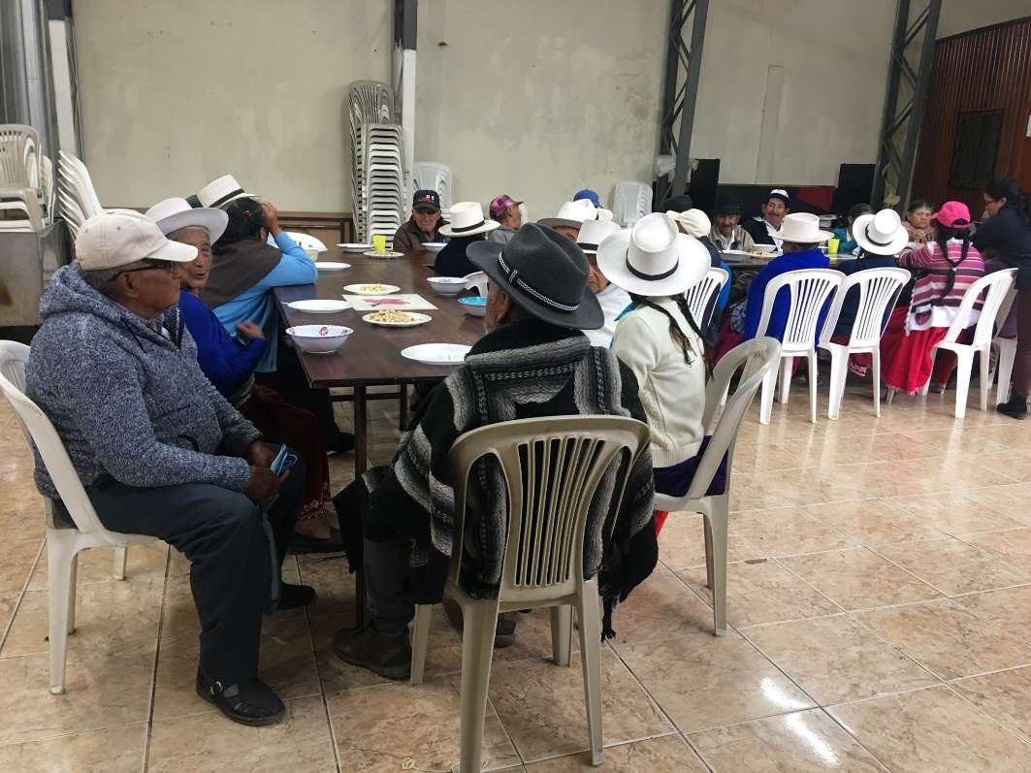
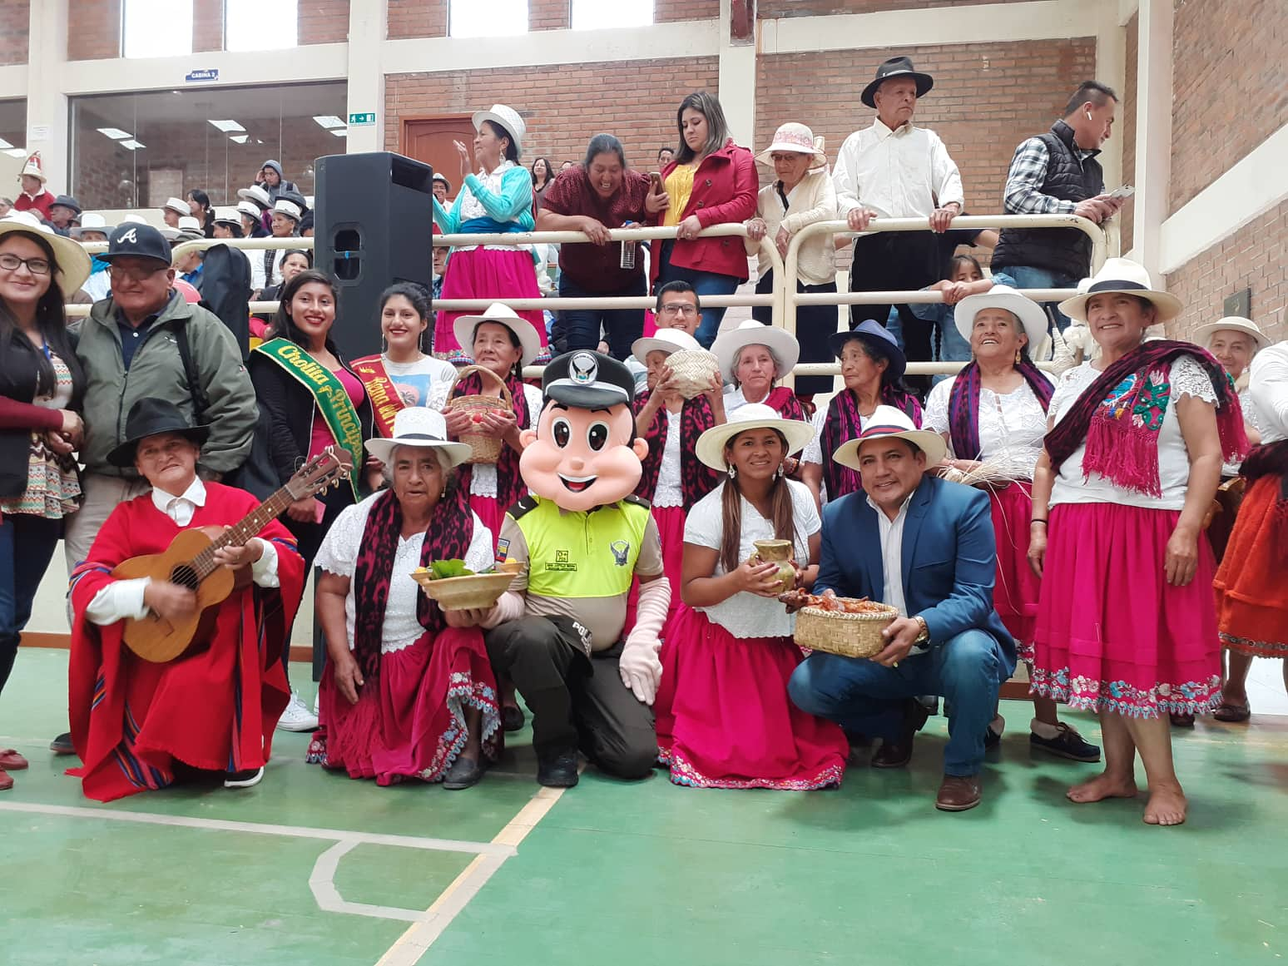
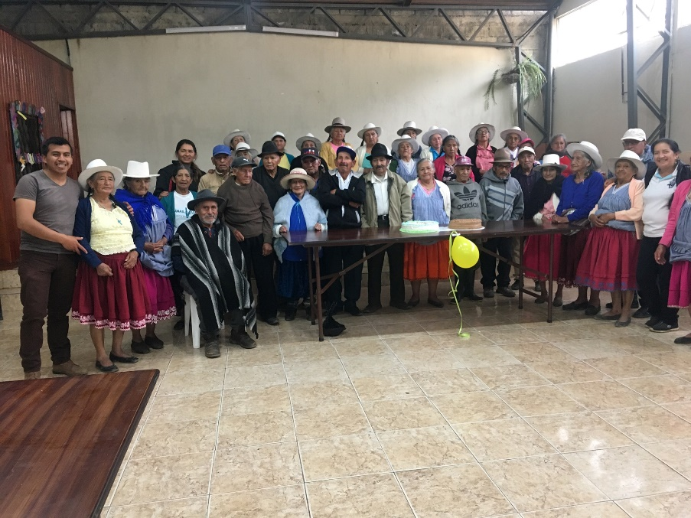
IMPLEMENTACION DE ESPACIOS ALTERNATIVOS DE RECREACION PARA EL ADULTO MAYOR
(100%)
10.211,99
SEÑORITAS
DIGNIDADES
SIGUIENTE

Slide 15
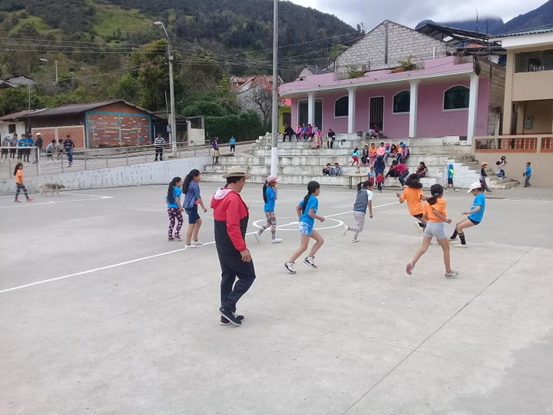
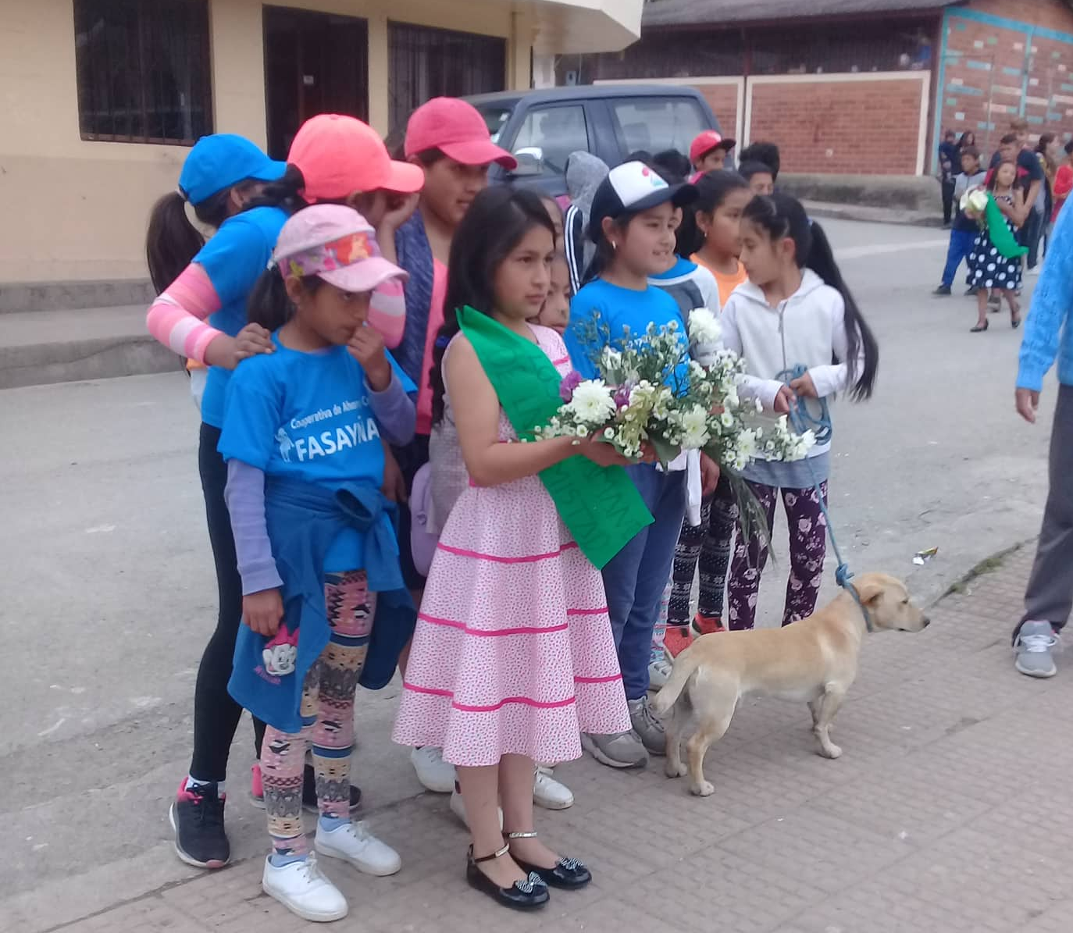
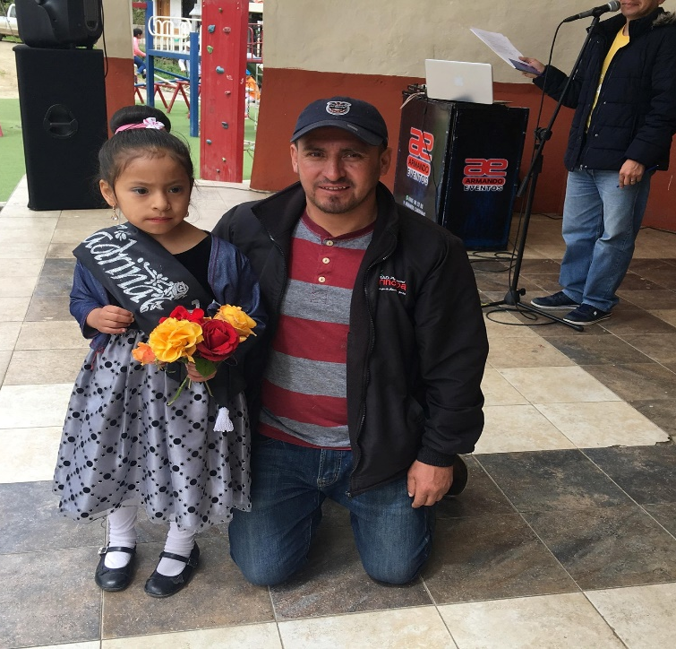
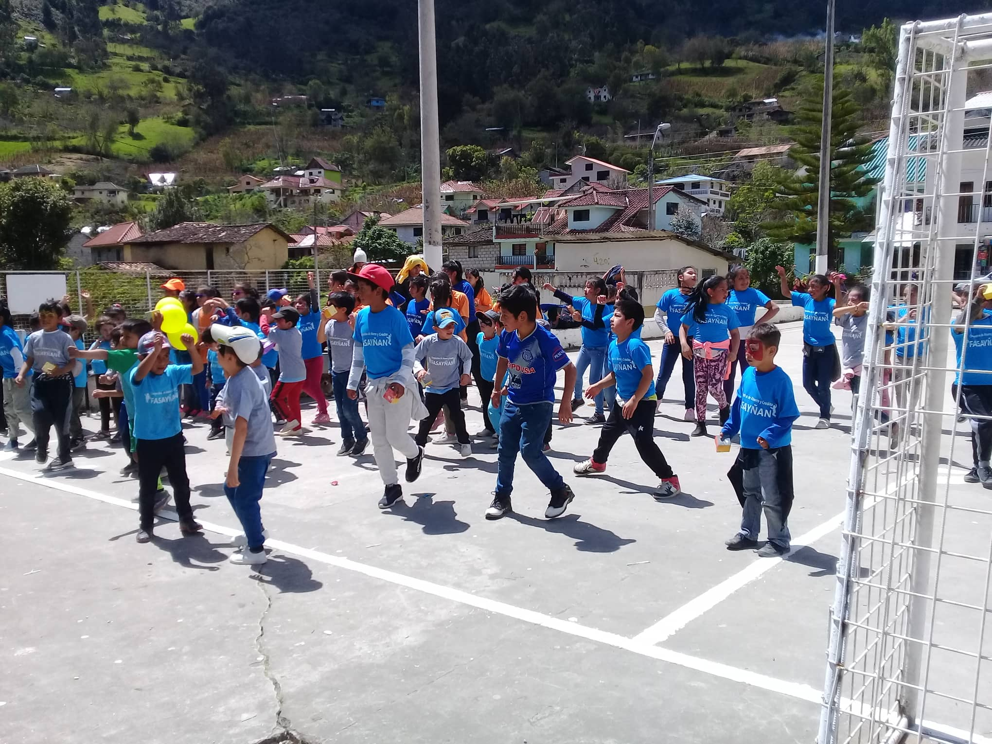
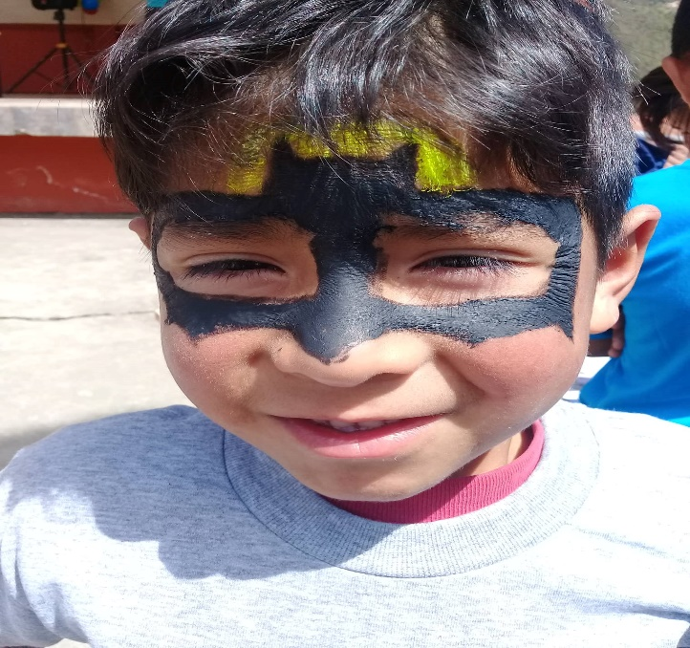
COLONIAS VACACIONALES 2019
SEÑORITAS
DIGNIDADES
200 NNA
Las colonias vacacionales es un programa que se realiza con niños y adolescentes a partir de los 5 años hasta los 17 años. Se realiza actividades de recreación con el apoyo de guías voluntarios de nuestra comunidad, además se hace la entrega de refrigerios diariamente.
SIGUIENTE

Slide 16
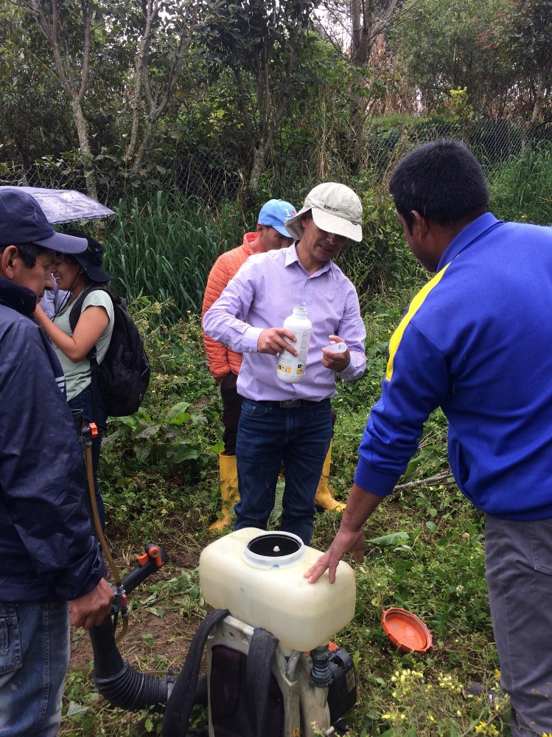
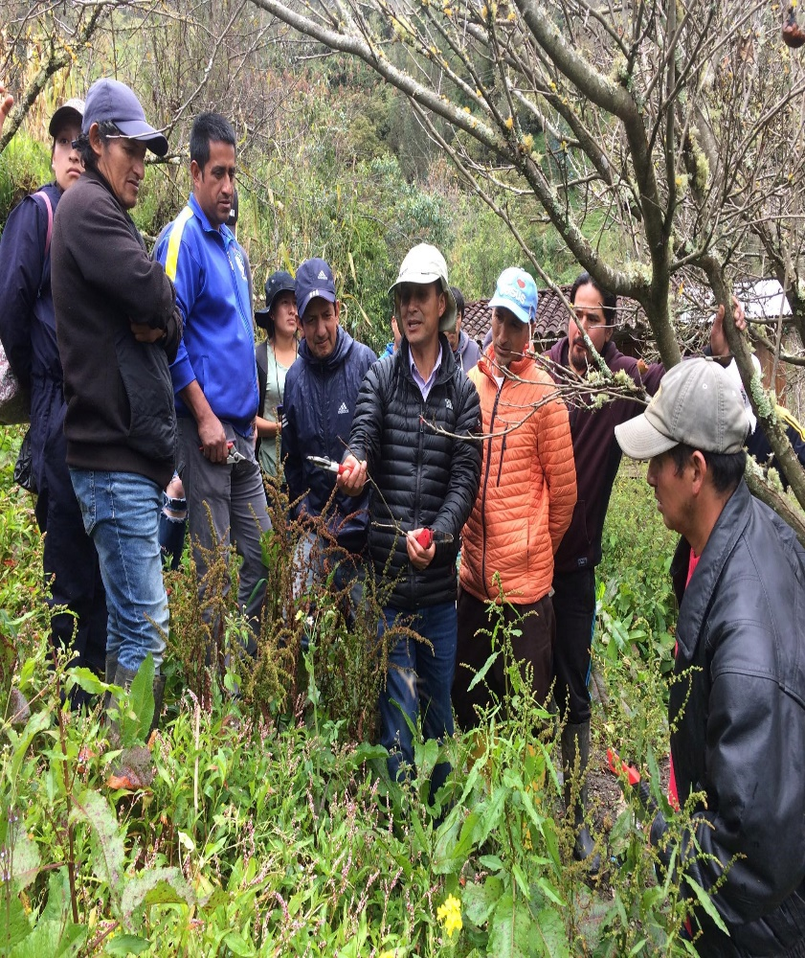
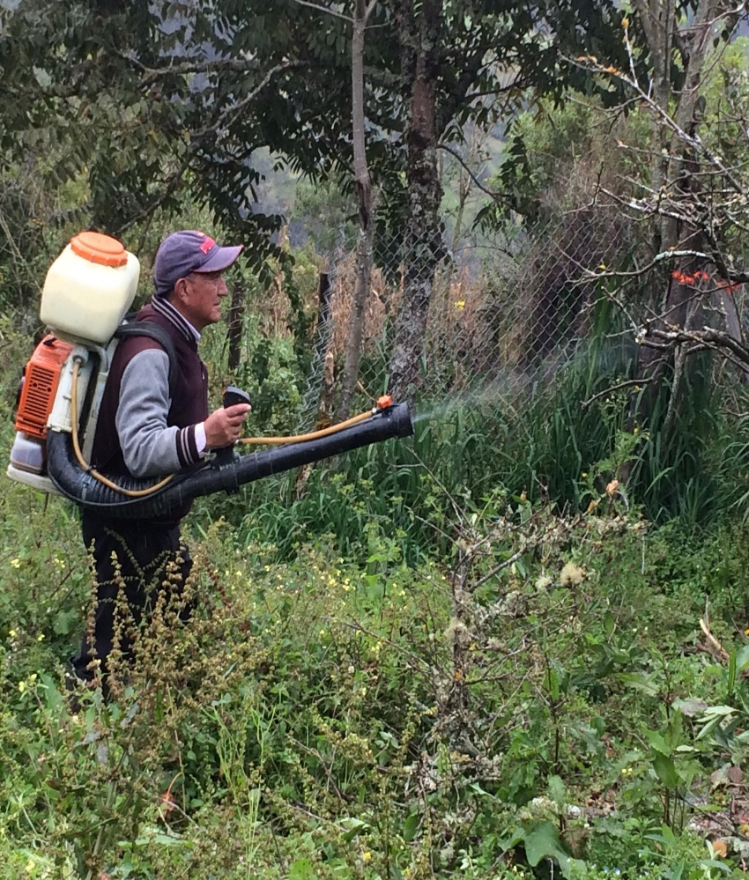
PROYECTO AGRICOLA-UNIVERSIDAD DE CUENCA
60 % de productores beneficiarios
SIGUIENTE

Slide 17
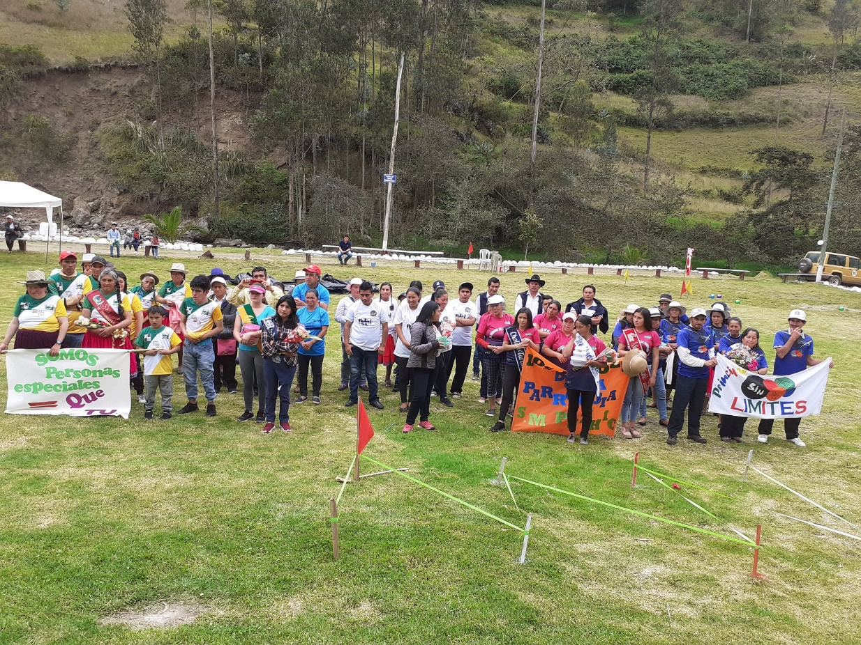
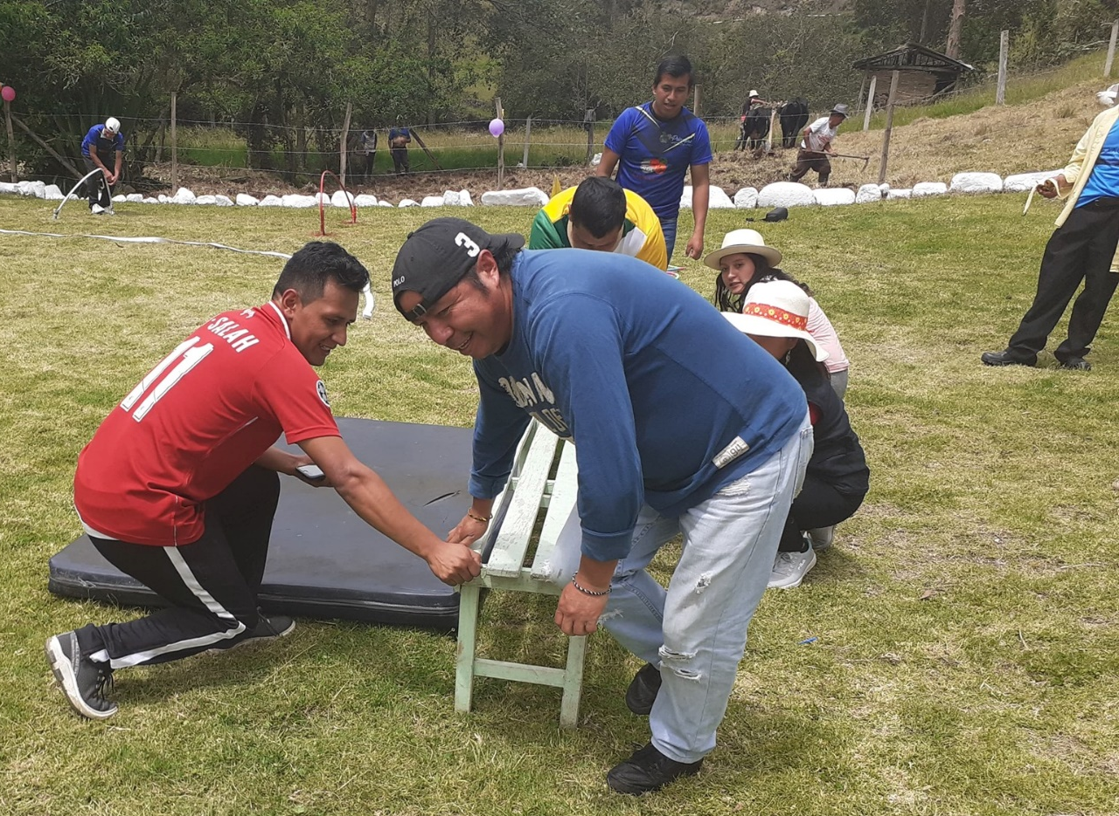
JORNADAS INCLUSIVAS DE PERSONAS CON DISCAPACIDAD
45 Usuarios
SEÑORITAS
DIGNIDADES
SIGUIENTE

Slide 18
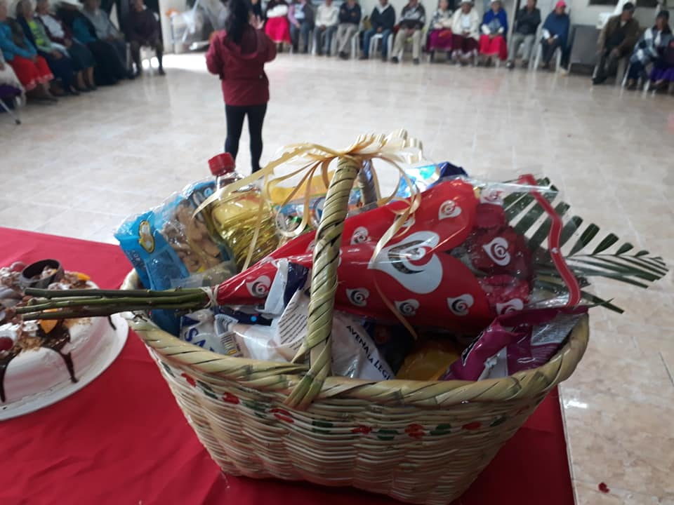
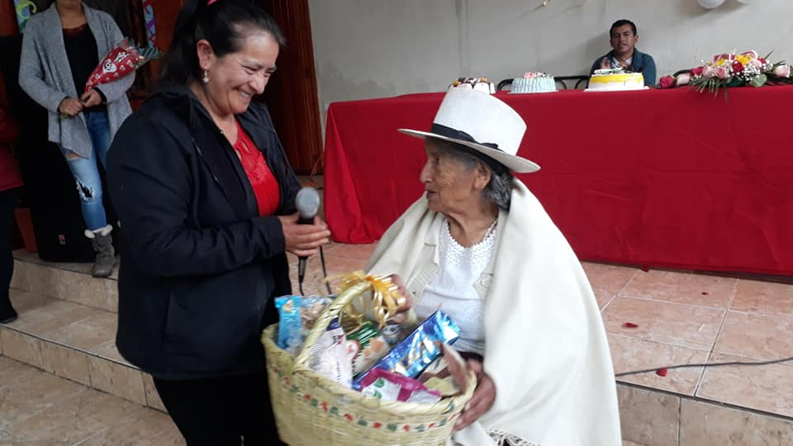
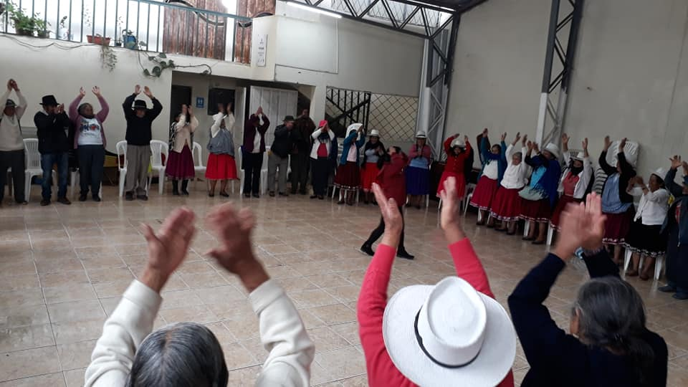
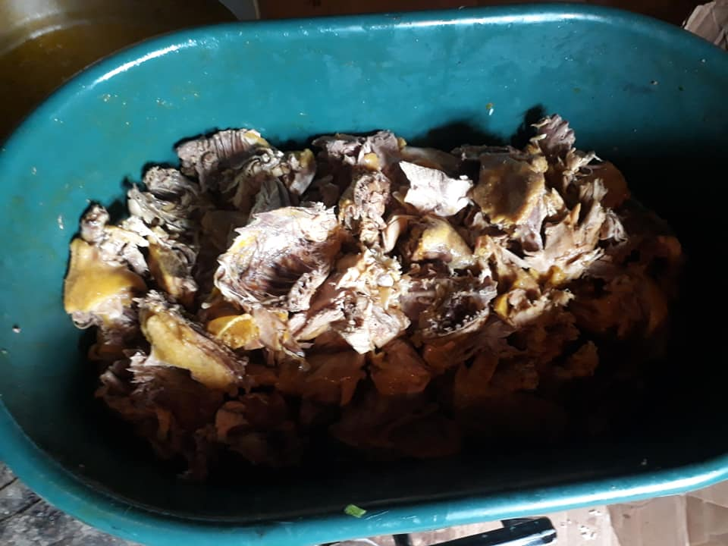
DIA DE LA MADRE
RINCON DE
LA ORQUIDEA
120 usuarios aprox.
REGRESAR

Slide 19
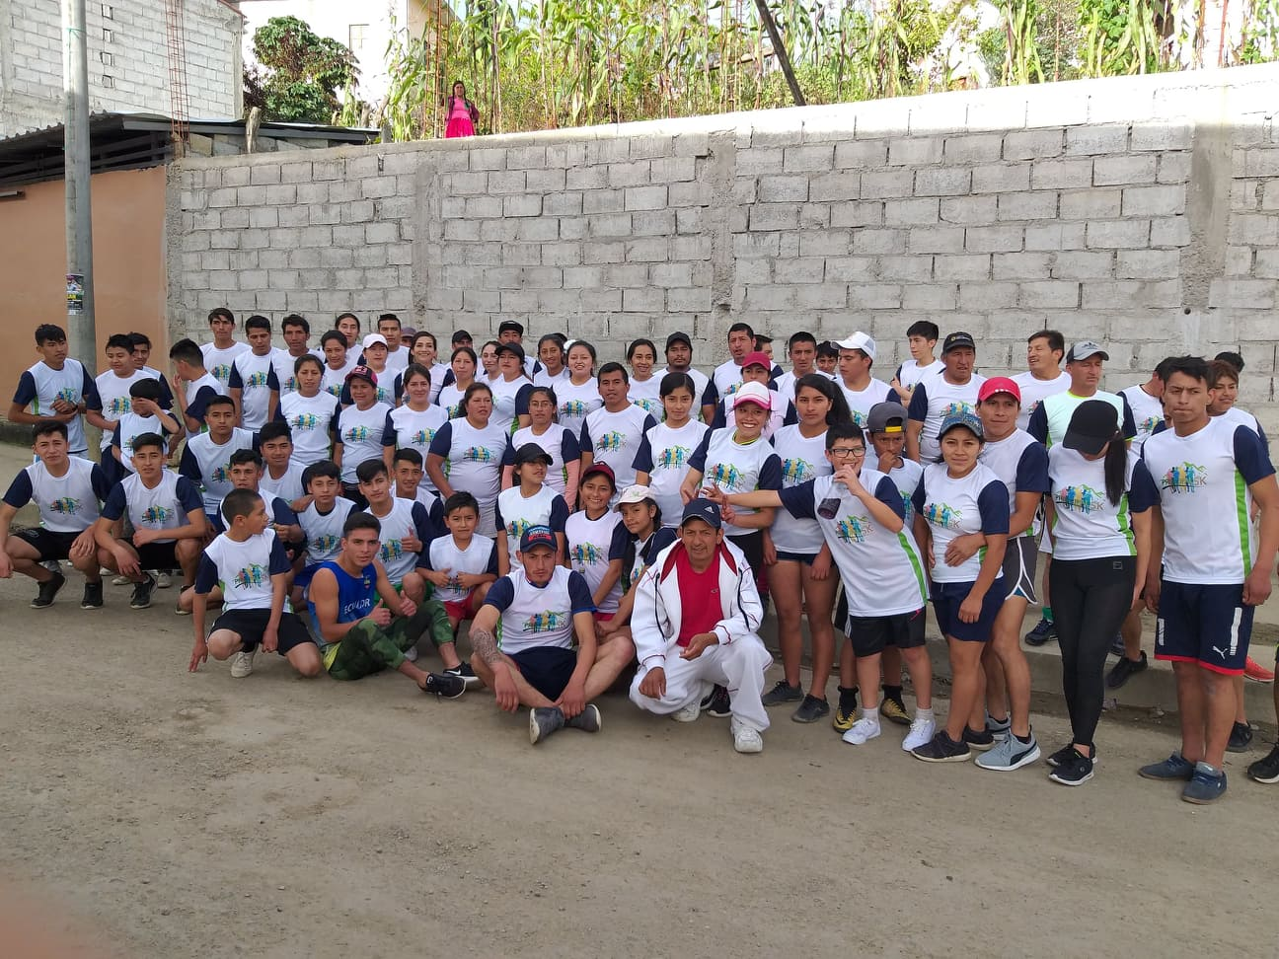
CARRERA ATLETICA 5K
150 participantes
SIGUIENTE

Slide 20
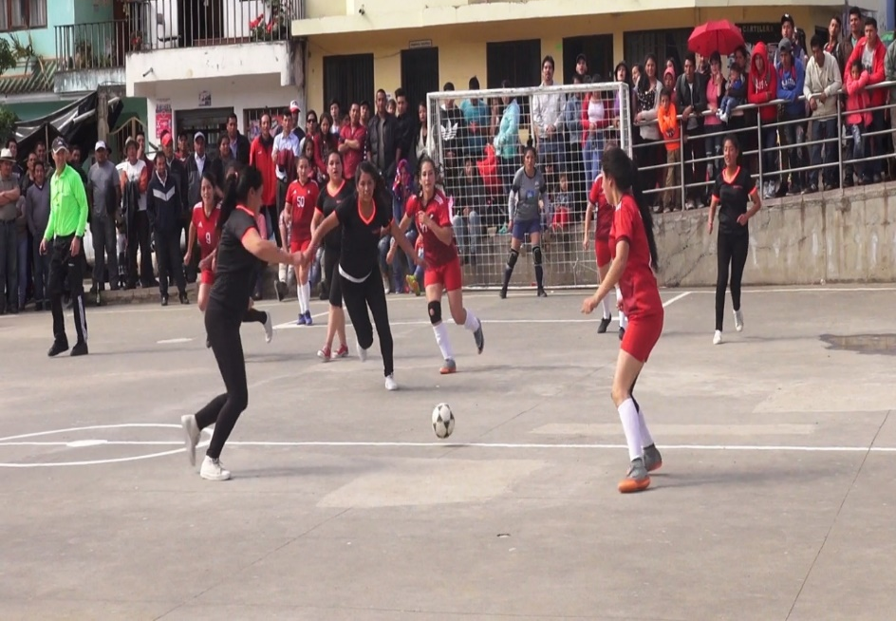
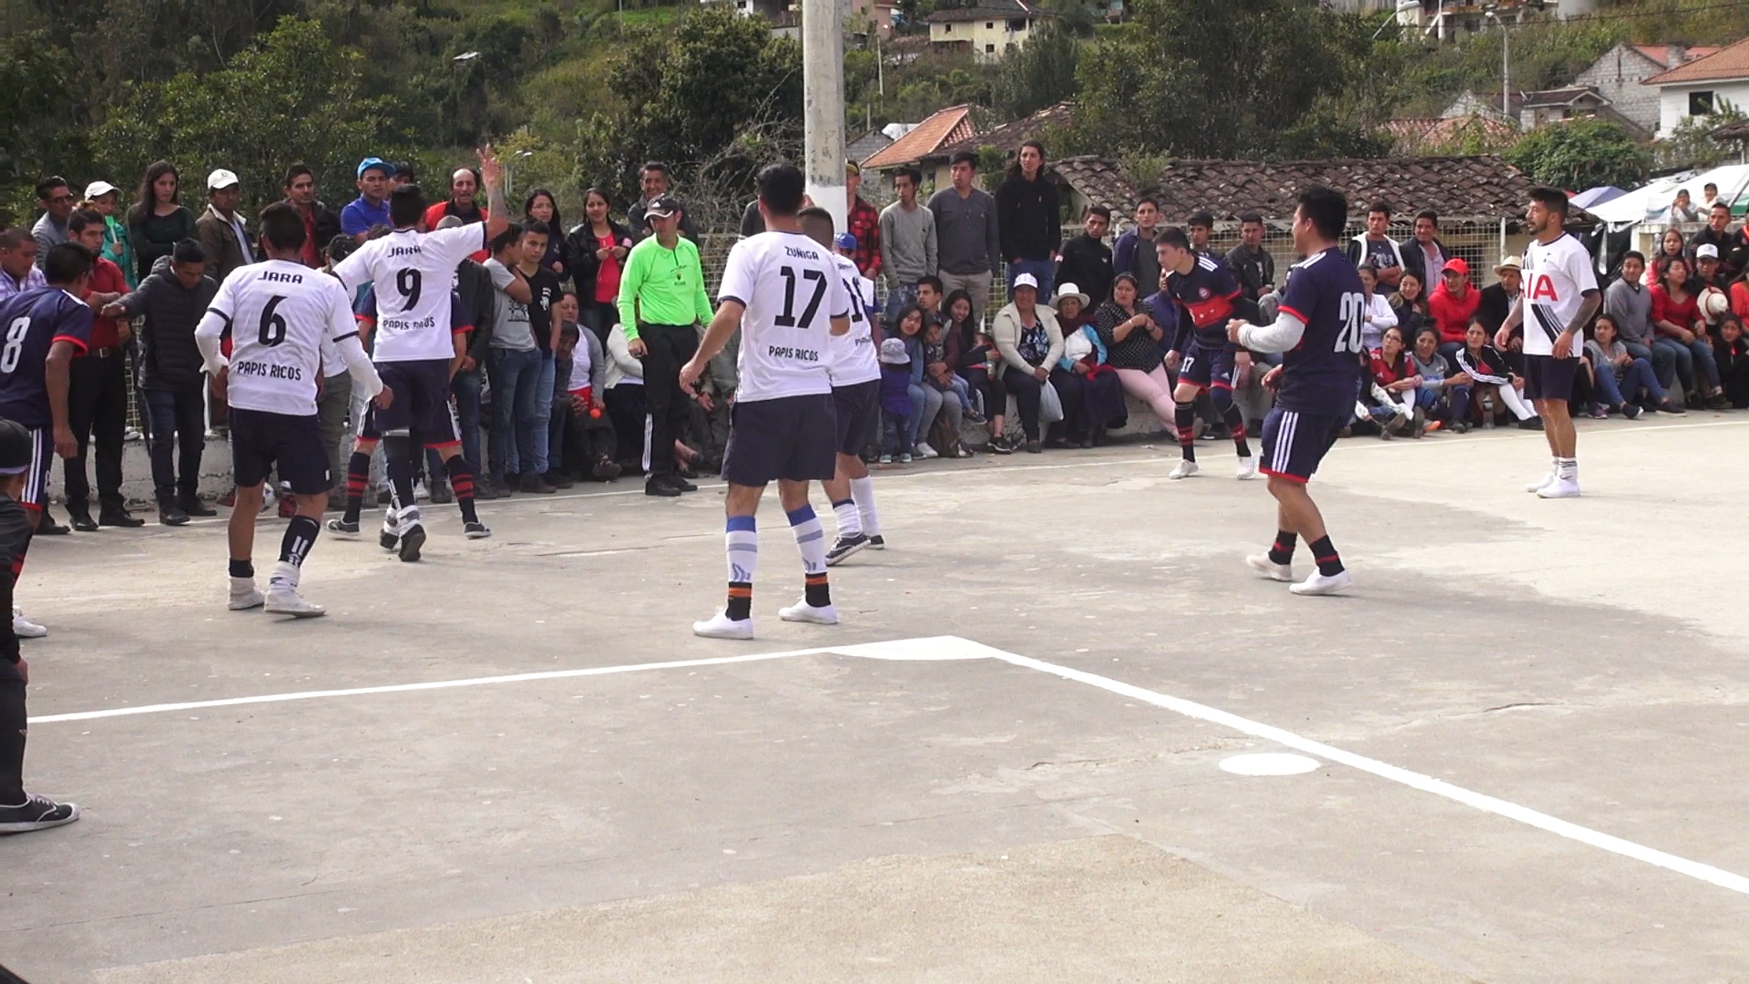
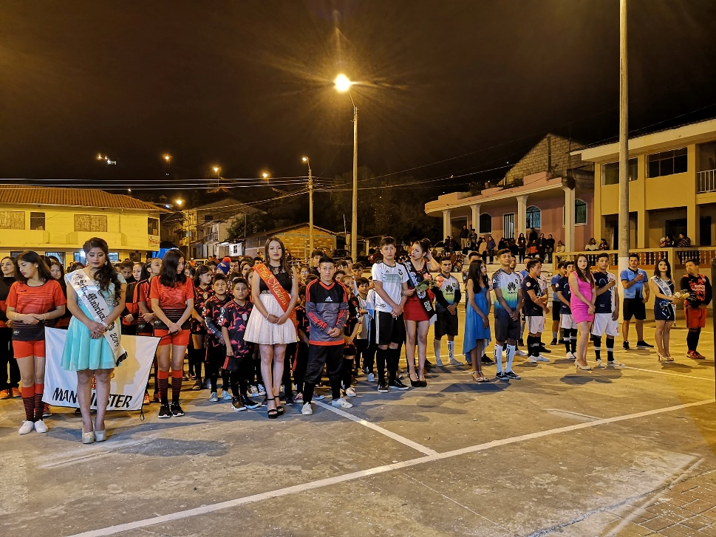
CAMPEONATOS
DEPORTIVOS
SIGUIENTE

Slide 21
CONSTRUCCION DE ALCANTARILLADO CELEL
99.20% (7.000,00)
FORTALECIMIENTO Y DIVERSIFICARCION LA PRODUCCION AGROPECUARIA Y MANEJO DE FRUTALES (PROYECTO MAE)
99.11% (12.793,90)
MANTENIMEINTO DE LA RED VIAL PARROQUIAL 99.99% (59.723,60)
IMPLEMENTACION DE INFRAESTRUCTURA FISICA Y NORMATIVA PARROQUIAL
77.07% (23.000,00)
DISEÑO DE UN PROYECTO DE FORTALECIMIENTO PARA LAS ACTIVIDADES DE TURISMO COMUNITARIO EN PRINCIPAL
35.62% (7.820,90)
IDENTIFICAR Y CONSTRUIR EQUIPAMIENTOS Y MANTENER ESPACIOS PUBLICOS
95.00% (39.292,70)
FORTALECIMIENTO DE LA IDENTIDAD CULTURAL DE LA PARROQUIA PRINCIPAL
97.97% ($11.359,66)
SIGUIENTE

Slide 22
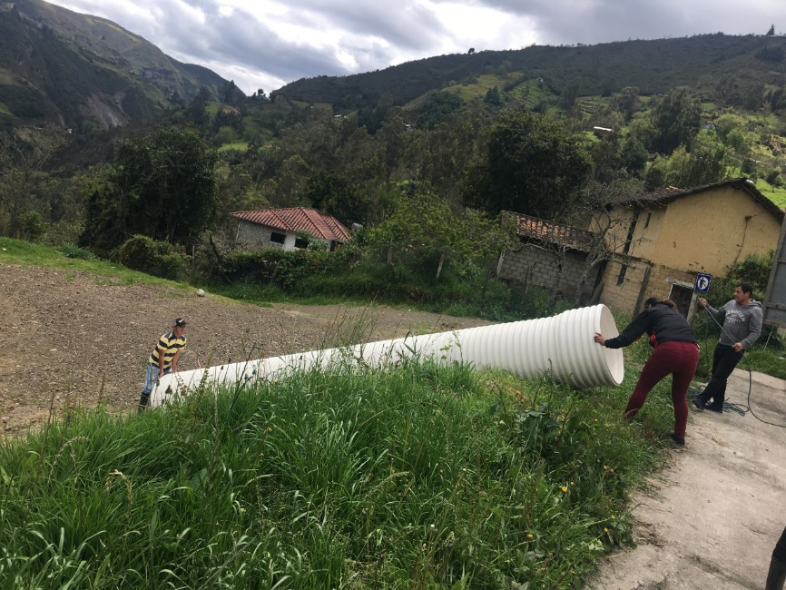
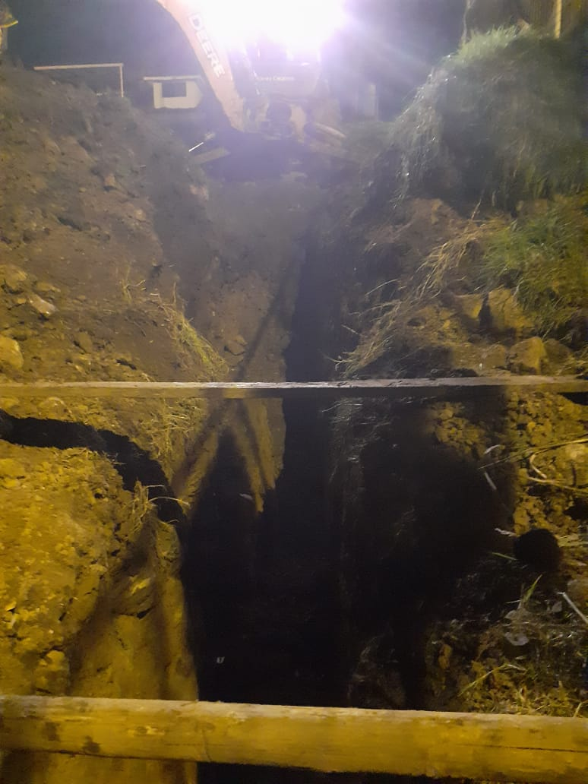
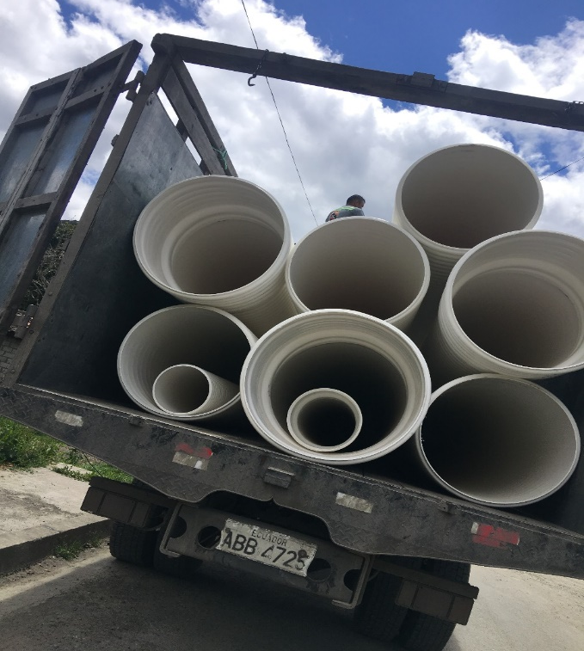
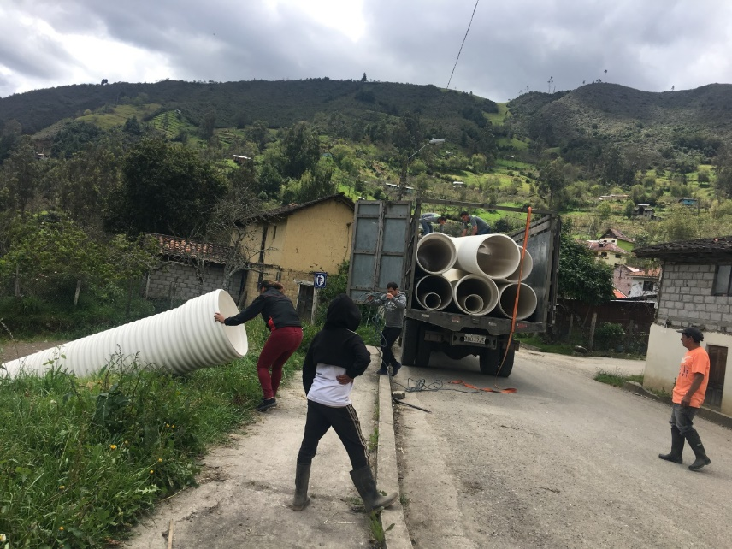
SISTEMA DE DRENAJE DEL COMPLEJO DEPORTIVO PRINCIPAL
(64.89%)
10.950,00
SIGUIENTE

Slide 23
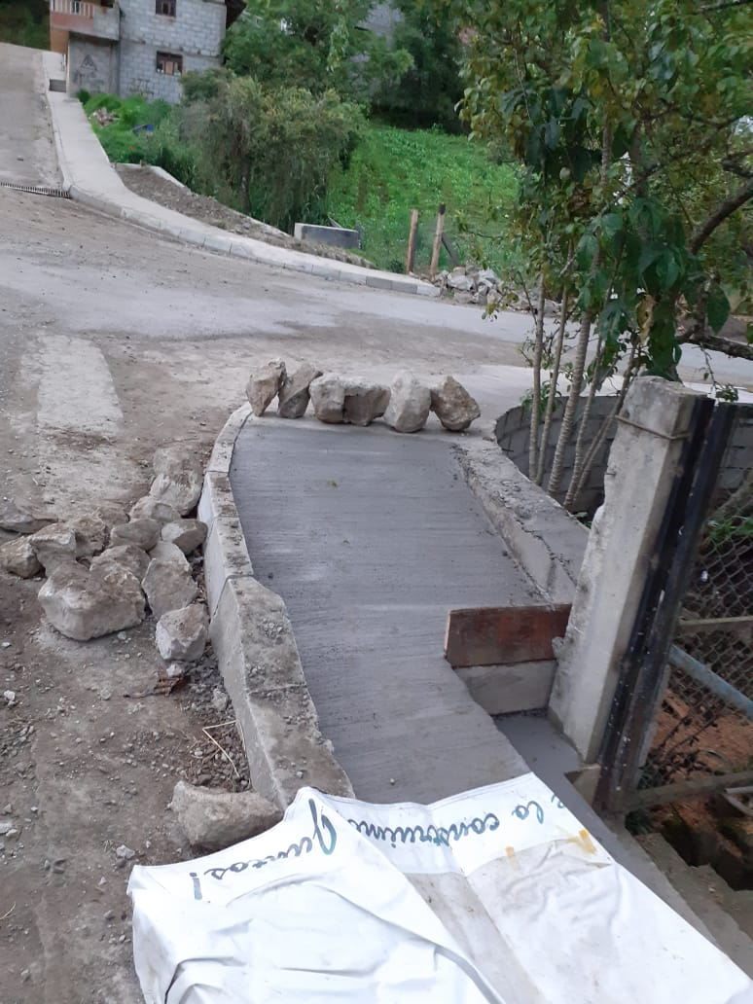
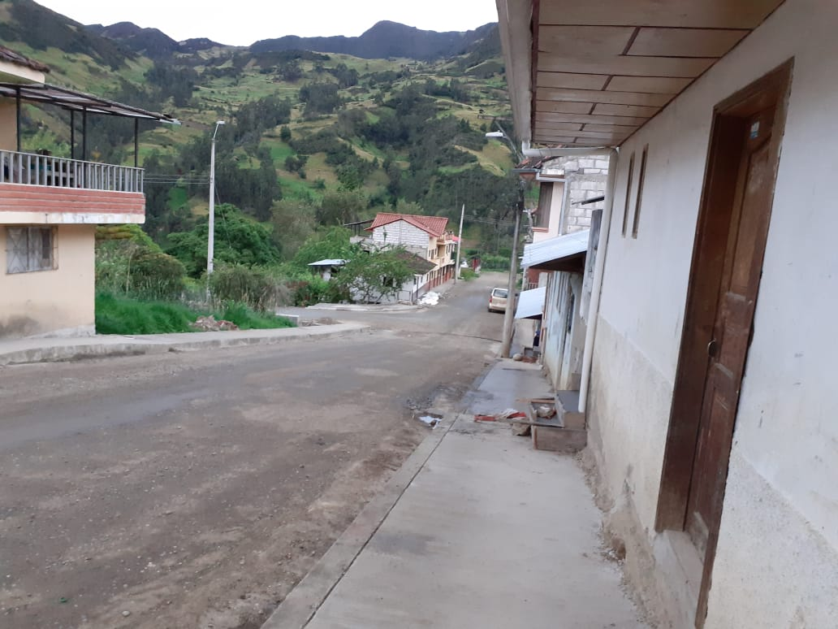
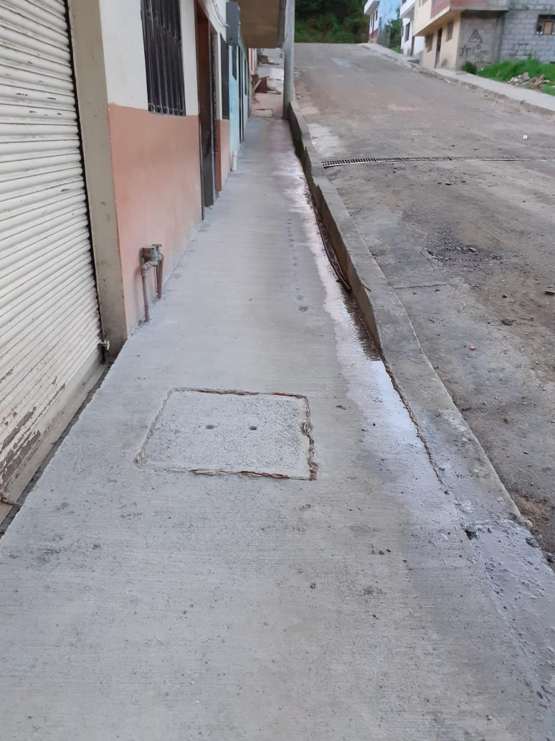
CONSTRUCCION DE VEREDAS EN LA CALLE LUIS GUILLERMO PEÑA
(30.91%)
7.000,00
JUNTA ADMINISTRADORA DE AGUA POTABLE PRINCIPAL
REGRESAR

Slide 24
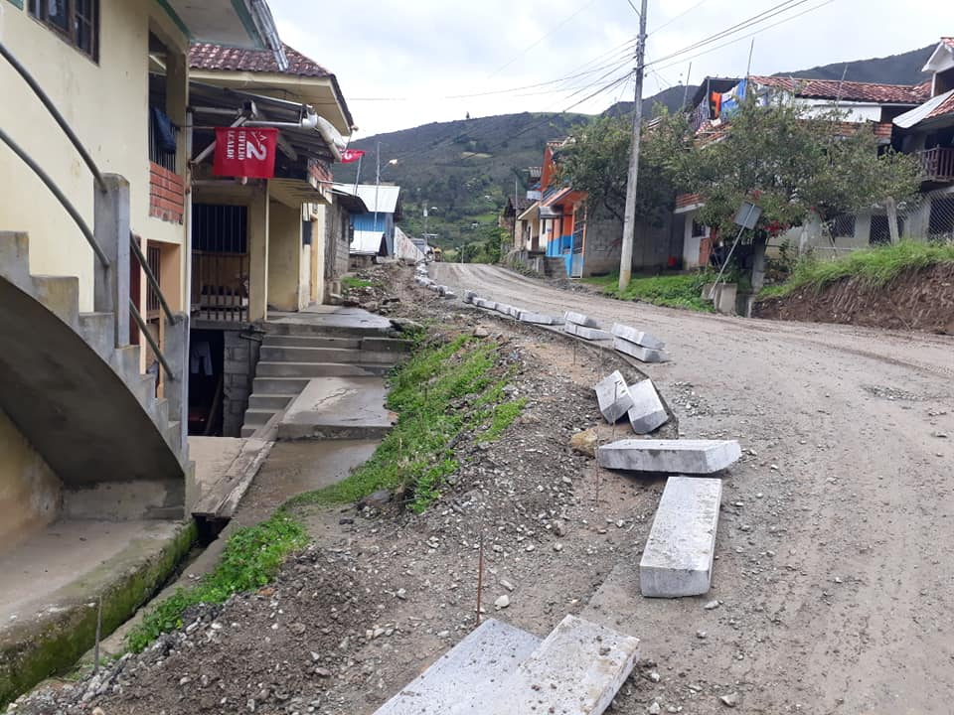
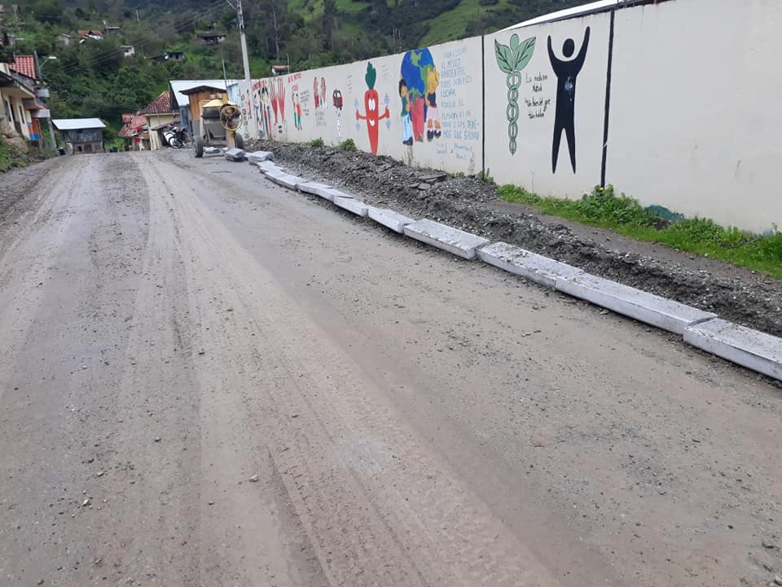
CONSTRUCCION DE VEREDAS EN LA CALLE OSCAR GONZALES

Slide 25
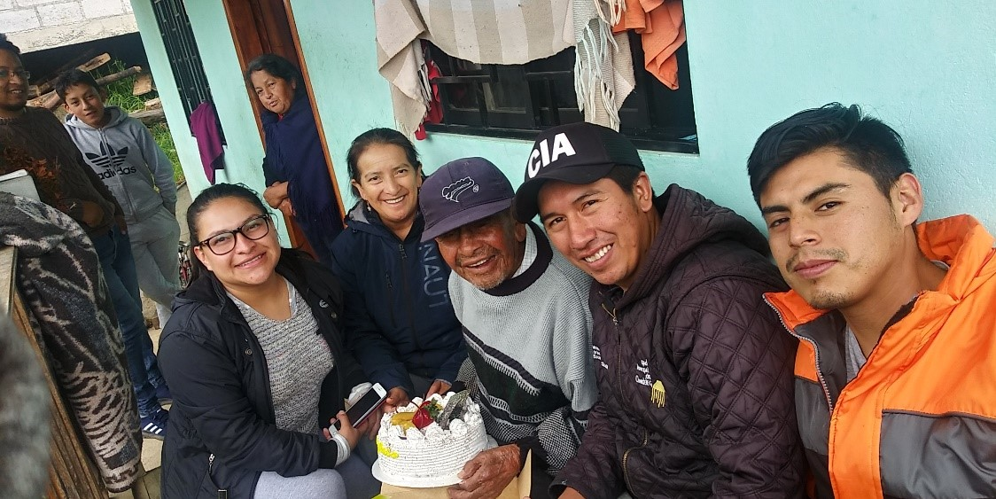
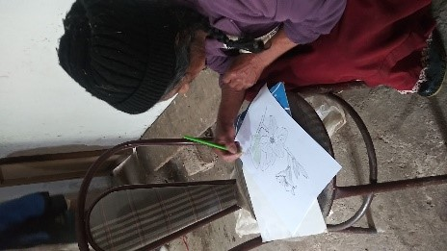
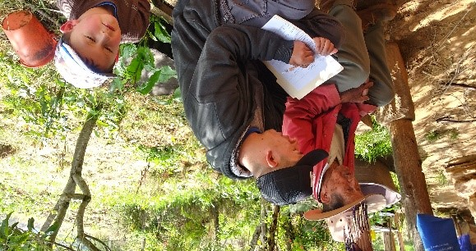
PROYECTO MIES ADULTO MAYOR
(100%)
2.245,66
Este programa se viene realizando desde noviembre 2019, en convenio con el Ministerio de Inclusión Económica y Social. Se cuenta con un promotor social que realiza visitas periódicas a Personas Adultas Mayores, realizando actividades que ayuden a su bienestar.

Slide 26
CANASTAS NAVIDEÑAS CONJUNTAMENTE CON LA FUNDACION RINCON DE LAS ORQUIDEAS
Este programa se realiza para apoyar en la Salud Alimentaria de personas Adultas Mayores, Personas con Discapacidad y personas con enfermedades catastróficas. Esta ración alimenticia esta valorado en 15$ y se entrega a un total de 250 beneficiarios. Este programa se viene realizando año a año en el mes de Diciembre, con el apoyo de la fundación Rincón de las Orquídeas.
RINCON DE
LA ORQUIDEA
SEÑORITAS
DIGNIDADES
250 beneficiarios
SIGUIENTE

Slide 27
CAPACITACIONES
Se realiza el taller de poda, fumigación y abonadada de plantas frutícolas que se viene llevando a cabo año a año desde 2012 en el cumplimiento del proyecto de mejoramiento de frutales.
SIGUIENTE

Slide 28
MANTENIMIENTO VIAL TASA SOLIDARIA 2018
CALLE NUEVA AL PLAN DE CELEL
ALIZAL ALTO
TRES DE MAYO
27 DE FEBRERO
LA TRANCA
TRES LAGUNAS
QUILLOTUÑI
LUIS HERIBERTO CASTRO
LEONIDAS CAMBISACA
MIGUEL PONCE
GAUZAL
BARTOLOME PELAEZ
CABEZAL (12 DE JUNIO, OLIVO RIVERA, HECTOR CAMBIZACA)
PASO DE AGUA (12 DE JUNIO)
TUBERIA 134 M (OLIVO RIVERA)
El lastrado de las vías garantizar una buena movilidad para los habitantes de la parroquia.
REGRESAR
$48.860,36

Slide 29
FERIAS AGROPRODUCTIVAS, ARTESANALES Y GASTRONOMICAS
REGRESAR

Slide 30
FESTIVAL DE LA MANZANA 2019
SIGUIENTE

Slide 31
ALCANTARILLADO CELEL Y PRINCIPAL

Slide 32
MANTENIMIENTO DE ESAPCIOS PUBLICOS
El mantenimiento de los espacios públicos es una de las principales competencias del GAD Parroquial, por esto se realiza un mantenimiento continuo de estos espacios a nivel parroquial.

Slide 33
CAPACITACION BANDA RITMICA ESTUDIANTIL
Como parte de la atención de los grupos vulnerables, hemos visto la necesidad de implementar dentro del proyecto una partida para capacitaciones para que nuestros niños, niñas y adolescentes aprovechando de esta manera sanamente su tiempo libre con el manejo de instrumentos musicales.
REGRESAR

Slide 34
FESTIVIDADES DE PARROQUIALIZACION
REGRESAR

Slide 35
ADECUACIONES PLAZOLETA SPORTING CLUB PRINCIPAL
Con esta obra se apoyo a la población en general, construyendo un espacio donde puedan disfrutar del sano esparcimiento que realizan en el centro parroquial. Obra realizada con el apoyo técnico del GAD Municipal y mano de obra por parte del GAD Parroquial.

Slide 36
PROCESOS DE CONTRATACION Y COMPRAS PÚBLICAS.
Los procesos de contratación y compras públicas de describen a continuación:
PROCESOS DE CONTRATACIÓN Y COMPRAS PÚBLICAS DE BIENES Y SERVICIOS
TIPO DE CONTRATACIÓN | ESTADO ACTUAL
 | Adjudicados |  | Finalizados
 | Número Total | Valor Total | Número Total | Valor Total
Ínfima Cuantía | 91 | 86.981,78 | 91 | 86.981,78
Menor cuantía de Obra | 1 | 48.860,36 | 1 | 48.860,36
Consultoría Directa | 1 | 616,00 | 1 | 616,00
Catálogo Electrónico | 7 | 174,10 | 7 | 174,10

Slide 37
AGRADECIMIENTO
Integrantes del Gobierno Parroquial.
Señoritas dignidades de la parroquia.
Instituciones.
Organizaciones.
Barrios.
Clubes.
Todas las personas que nos apoyaron y colaboraron.
RINCON DE
LA ORQUIDEA
U. E.
FASAYÑAN
SEÑORITAS
DIGNIDADES

Slide 38
Gracias

